Slide 1
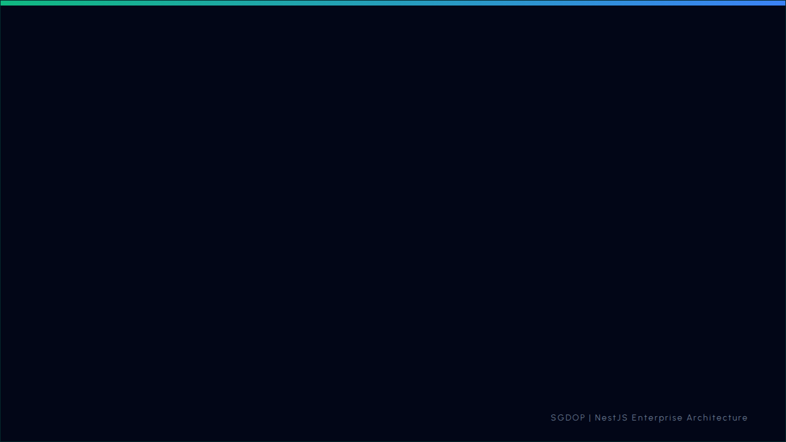

SGDOP: Arquitetura NestJS
Desenvolvimento de Backends Escaláveis e Robustos para a Gestão Pública Municipal
Frameworks Web | SENAC-RS

Slide 2
Agenda Técnica
Fundamentação, Camadas de Aplicação, Lógica de Domínio e Padrões de Segurança.

Slide 3




O DESAFIO DO CÁLCULO PÚBLICO
Ineficiência Manual
Requisito Técnico
Processos baseados em planilhas geram inconsistências graves, atrasando o ressarcimento do servidor e dificultando a transparência fiscal.
Necessidade de uma "Source of Truth" centralizada: um motor de cálculo desacoplado que garanta conformidade com múltiplos decretos.

Slide 4
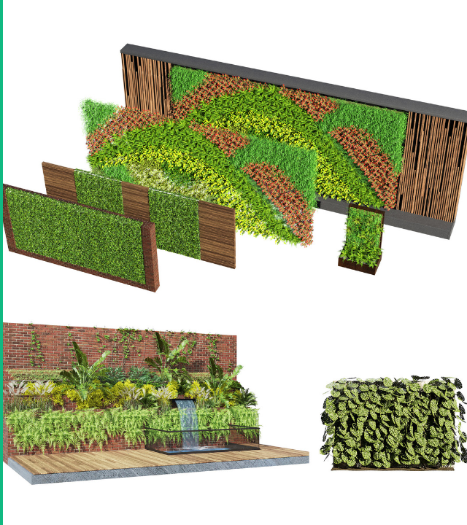
POR QUE NESTJS?
Arquitetura Opinada
Diferente de frameworks minimalistas, o NestJS impõe uma organização rigorosa inspirada no Angular, essencial para sistemas críticos.
•
TypeScript Nativo: Segurança através de tipagem estática.
•
Injeção de Dependência: Desacoplamento total entre componentes.
•
Extensibilidade: Pronto para Microserviços e integração com Redis/PostgreSQL.

Slide 5
ARQUITETURA EM CAMADAS
Separação de Preocupações
O SGDOP utiliza o padrão Layered Architecture para garantir que a lógica financeira não se misture com a entrada de dados.
•
Controllers: Portas de entrada (HTTP).
•
Services: Onde vivem os cálculos e regras.
•
Entities: O reflexo do domínio de dados.

Slide 6





COMPONENTES CORE
Modules
Providers
Controllers
Encapsulamento de funcionalidades. O DiariasModule isola tudo o que pertence ao contexto de diárias.
Classes anotadas com @Injectable(), gerenciadas pelo container de DI do NestJS.
Decoradores como @Post() e @Get() mapeiam as rotas REST de forma semântica.

Slide 7

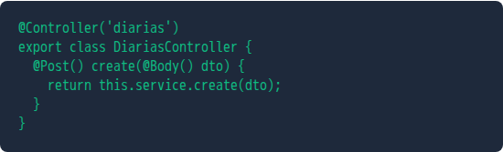
O PONTO DE ENTRADA: CONTROLLER
O DiariasController atua como o regente da orquestra, recebendo o payload e delegando a execução.
Vantagens Técnicas
•
Serialização automática para JSON.
•
Uso de Decoradores de Parâmetros.
•
Fácil integração com Middlewares de Auditoria.

Slide 8

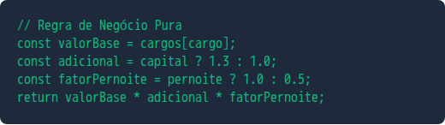
MOTOR DE LÓGICA: SERVICES
O DiariasService isola as regras complexas de cálculo, tornando-as testáveis unitariamente.
Isso garante que uma mudança na lei não exija mudanças no código da API (Open/Closed Principle).

Slide 9


INTEGRIDADE DE DADOS (CONCEITO A)
ValidationPipes
DTOs (Data Transfer Objects)
O uso de Pipes garante que nenhum dado "sujo" chegue ao Service. A validação ocorre na borda do sistema.
Contratos rígidos de interface que definem exatamente o que a API espera receber, prevenindo ataques de Mass Assignment.

Slide 10
ROBUSTEZ E PRECISÃO
100%
Gestão de Exceções
Implementação de BadRequestException para fornecer feedback semântico ao usuário. Erros não derrubam o servidor, mas informam o cliente de forma padronizada.
Cálculo Auditável

Slide 11
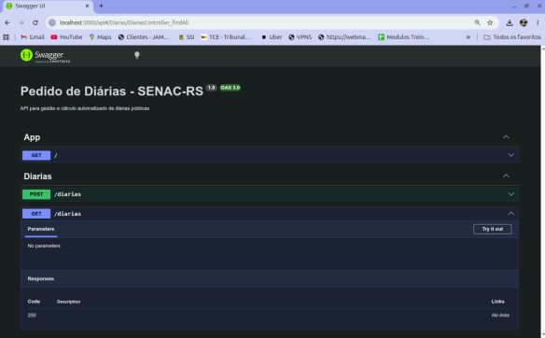
DOCUMENTAÇÃO COM SWAGGER
Auditoria Técnica
O SwaggerModule gera automaticamente a especificação OpenAPI. Isso permite que outros desenvolvedores e órgãos de controle testem a API sem consultar o código-fonte.
Diferencial: Interface viva e interativa que serve como manual de integração.

Slide 12
Q&A
Se precisar tirar dúvidas sobre a arquitetura, lógica ou implementação do SGDOP? Desprecise!
adriano91nunes
NestJS Enterprise

Slide 13

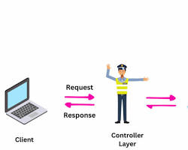



IMAGE SOURCES
•
https://cdnb.artstation.com/p/marketplace/bundles/covers/000/006/951/original/big.jpg
Source: www.artstation.com
•
https://miro.medium.com/0*zScVClCCjn6jHSSC.gif
Source: rameshfadatare.medium.com
•
https://miro.medium.com/v2/resize:fit:1400/0*UhzoHgOUZXQ4ueDI
Source: vitalii-zdanovskyi.medium.com
•
https://miro.medium.com/v2/resize:fit:1400/1*u2UwlalxmQDykVySnzv_Gg.png
Source: medium.com
https://static.vecteezy.com/system/resources/thumbnails/077/942/204/small/modern-teal-geometric-technology-background-with-arrows-lines-and-abstract-squares-design-vector.jpg
Source: www.vecteezy.com

